Slide 1
«Квантові Комп'ютери»
Студент КНУ ім. Тараса Шевченка
Ковтун Руслан Іванович

Slide 2
Вступ.
В даний час ми стаємо свідками народження нової фундаментальної наукової дисципліни - квантової інформатики. Стимулом до народження і розвитку нової науки є роботи, засновані на застосуванні квантових систем до завдань обчислень і зв'язку які активно ведуться.

Slide 3
Квантовий комп'ютер -
це обчислювальний пристрій, який використовує явища квантової механіки (квантова суперпозиція, квантова заплутаність) для передачі і обробки даних.
Квантовий комп'ютер (на відміну від звичайного) оперує не бітами (здатними приймати значення або 0, або 1), а квантовими бітами - кубитами.
Принцип суперпозиції полягає в тому, що кубіт може одночасно мати значення і 0, і 1, причому кожний стан має певну ймовірність.

Slide 4
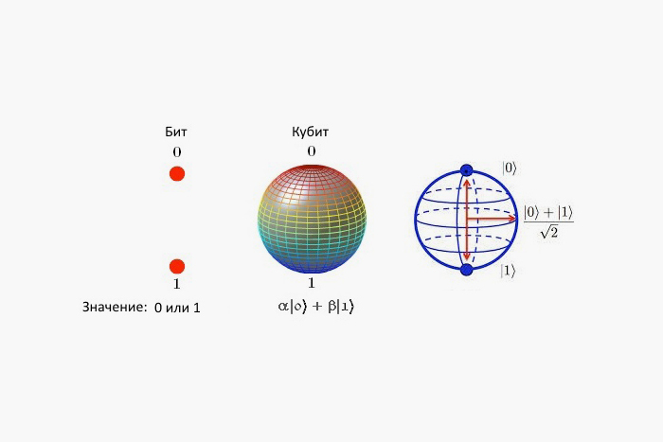

Slide 5
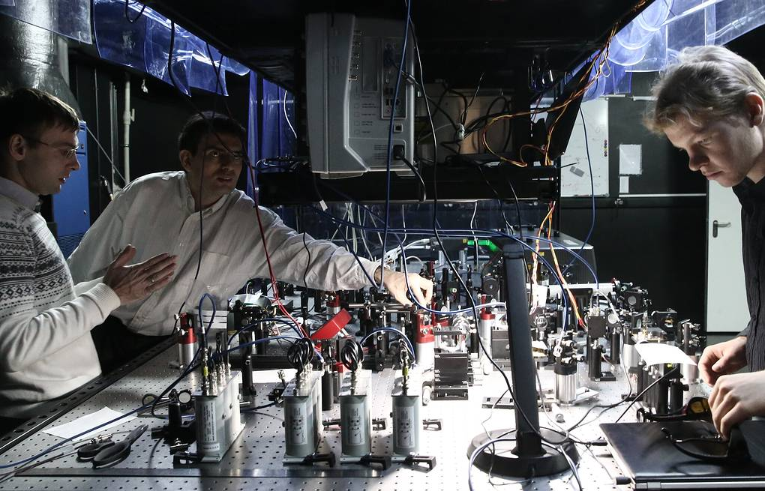

Slide 6
Трішки історії:
1900 р.- Макс Планк, відкриття квантових властивостей теплового випромінювання;
1930-ті рр.- угорський математик Джон фон Нейман звернув увагу на можливість розробки квантової логіки;
1980-ті рр.- початок розробки теорії квантових комп'ютерів (російський математик Ю.І.Манін, американський фізик П.Бенев, англійський учений Д.Дойч, лауреат Нобелівської премії з фізики Р.Фейнман);
1994 р.- квантовий алгоритм факторизації П.Шора;
1996 р.- пошуковий алгоритм Л. Гровера;
1998 р. Айзек Чуанг, перший двохкубітний квантовий комп'ютер.

Slide 7
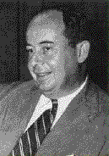

Американський математик і фізик угорського походження Йоганн фон Нейман (1903- 1957), автор праць з функціонального аналізу, квантової механіки, логіці, метеорології. Вніс великий внесок у створення перших ЕОМ і розробку методів їх застосування. Його теорія ігор зіграла важливу роль в економіці.
Американський фізик-теоретик Річард Філліпс Фейнман (1918-1988), лауреат Нобелівської премії з фізики 1965 роки за фундаментальні роботи в галузі квантової електродинаміки. Розробив математичний апарат, який зіграв першорядну роль у розвитку квантової теорії поля.

Slide 8

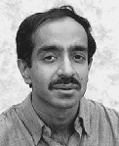
Американський математик Пітер Шор, фахівець в області квантових обчислень. Запропонував квантовий алгоритм швидкої факторизації великих чисел.
Американський математик Лов Гровер, автор квантового алгоритму швидкого пошуку в базі даних.

Slide 9
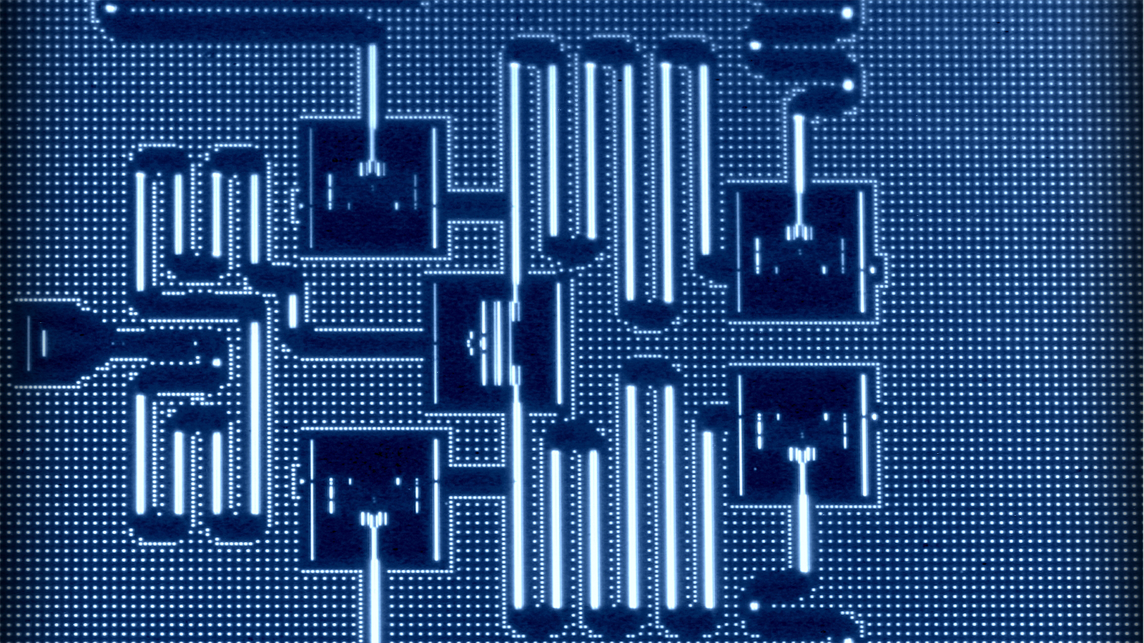
Квантовий процесор на 5 кубітах від IBM

Slide 10
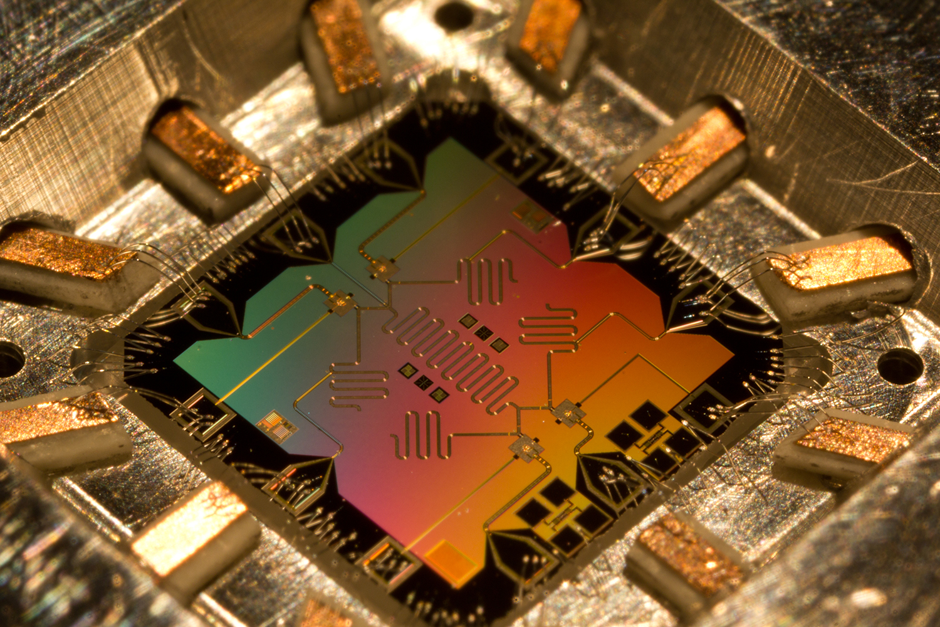
9-кубитовую процесор Google

Slide 11
Пристрій квантового комп'ютера
Квантовий регістр влаштований майже так само, як і класичний. Це ланцюжок квантових бітів, над якими можна проводити одно- і двохбітові логічні операції (подібно застосуванню операцій НЕ, 2 І-НЕ і т.д. в класичному регістрі).
Двом значенням кубіта можуть відповідати, наприклад, основний і збуджений стан атома, напрям вгору і вниз спіна атомного ядра, напрямок струму в надпровідний кільці, два можливих положення електрона в напівпровіднику і т.п.

Slide 12
Квантовий регістр стану
Квантовий процесор (унітарні перетворення над кубитами)
Пристрій для вимірювання стану кубітів
керуючий комп'ютер
Генератор імпульсів, що впливає на кубіти
Схема квантового комп'ютера

Slide 13
Уявимо, що на регістр здійснюється зовнішній вплив, наприклад, в частину простору подані електричні імпульси або спрямовані лазерні промені. Якщо це класичний регістр, імпульс, який можна розглядати як обчислювальну операцію, змінить L змінних. Якщо ж це квантовий регістр, то той же імпульс може одночасно перетворити до 2L змінних. Таким чином, квантовий регістр, в принципі, здатний обробляти інформацію в 2L / L разів швидше в порівнянні зі своїм класичним аналогом.

Slide 14
Алгоритми
Алгоритм Шора - квантовий алгоритм факторизації (розкладання числа на прості множники), що дозволяє розкласти число M за час O(log ³M) використовуючи O (logM) логічних кубітів.
Алгоритм Гровера дозволяє знайти рішення рівняння f (x) = 1, 0 ≤ x <N за час O (√𝑁)
Алгоритм Залки-Візнера дозволяє моделювати унітарну еволюцію квантової системи n частинок за майже лінійний час з використанням O (n) кубітів.
Алгоритм Дойча-Йоджі дозволяє «за одне обчислення» визначити, чи є функція двійкової змінної f (n) постійною (f1 (n) = 0, f2 (n) = 1 незалежно від n) або «збалансованою» (f3 (0) = 0, f3 (1) = 1; f4 (0) = 1, f4 (1) = 0).

Slide 15
Алгоритм телепортації реалізує точне перенесення стану одного кубіта (або системи) на інший. У найпростішій схемі використовуються 3 кубіта: телепортуємий кубіт і заплутана пара, один кубіт якої знаходиться на іншій стороні. Відзначимо, що в результаті роботи алгоритму первісний стан джерела зруйнується - це приклад дії загального принципу неможливості клонування - неможливо створити точну копію квантового стану, не зруйнувавши оригінал.

Slide 16
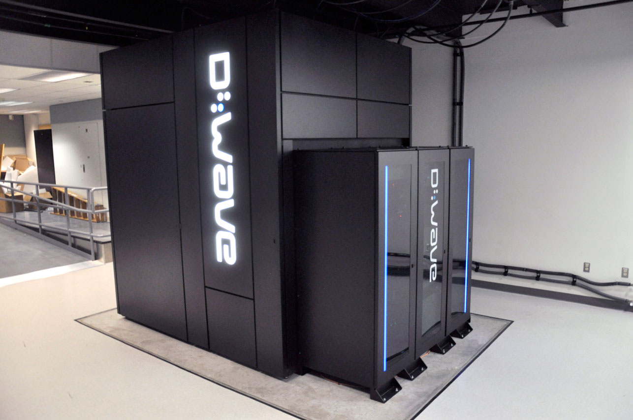
Сфери застосування:
1). Додатки квантових обчислень.
2). Медицина і молекулярне моделювання.
3). Поставки і логістика.
4). Фінансові послуги.
5). Штучний інтелект.
6). Прогноз погоди.
7). Квантова криптографія.

Slide 17
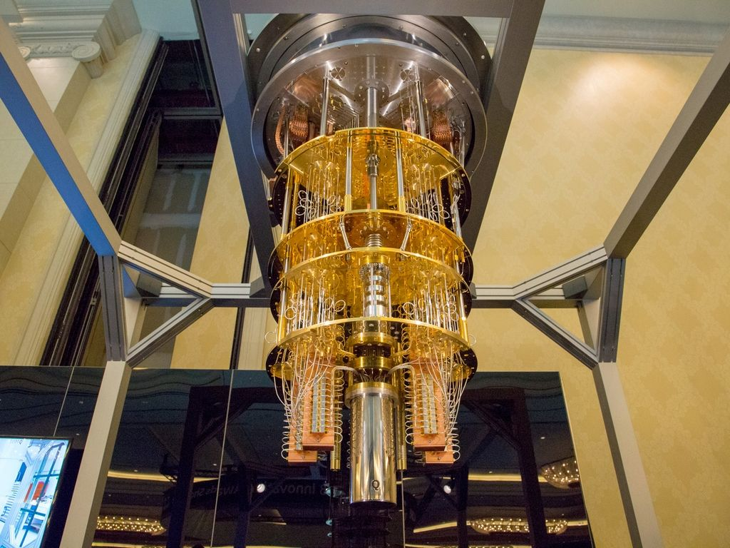
Головні проблеми квантових комп'ютерів:
1). Складність квантового програмування.
2). Фізична база квантових комп'ютерів.
3). Стабільність квантових комп'ютерів.

Slide 18
Висновок:
Перспективність квантових обчислень полягає в тому, що квантові комп'ютери зможуть вирішувати цілі класи завдань, які зараз є дуже важкими і важко робочою.
У квантових комп'ютерів є ще одна сфера застосування, величезне значення якої зрозуміло вже сьогодні, - створення експертних систем нового покоління.
Квантовий комп'ютер зможе не тільки накопичувати, зберігати і обробляти інформацію, а й проводити з нею операції, абсолютно недоступні навіть самим потужним сучасним комп'ютерам.

Slide 19
Дякую за увагу!

